Slide 1
Классный час: «Герои российского спорта»
Муниципальное общеобразовательное учреждение
«Першинская средняя общеобразовательная школа»
Подготовила С.В. Сахарова
с. Першино
2011год

Slide 2
Давайте ответим?
М. М. Ботвинник
Ю. П. Власов
В. А. Третьяк
Л.П. Скобликова
Г. Кулакова
А.В. Карелин
шахматист
штангист
хоккеист
конькобежец
лыжница
борьба греко –
римская

Slide 3
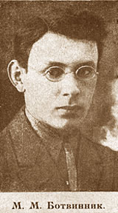
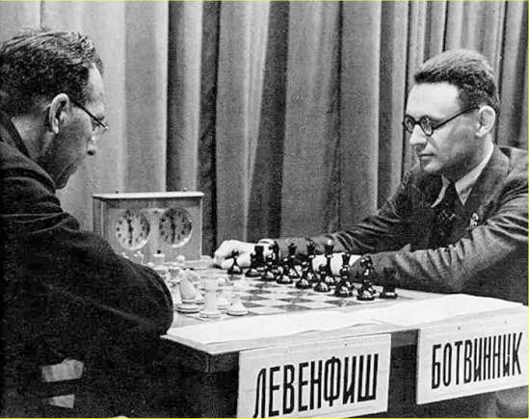
Михаил Моисеевич Ботвинник
Михаил Моисеевич родился 17 августа 1911 года в дачном посёлке Куоккала в семье зубного техника Моисея Гиршовича Ботвинника и зубного врача Шифры Самойловны Рабинович^{[2]}.
В сентябре 1923 года в возрасте 12 лет знакомится с шахматами и в это же время года принимает участие в школьном турнире (157-я школа)^{[3]}. В дальнейшем начинает заниматься по книгам, среди них «Шахматный листок» М. Чигориназа 1876—1877 годы. Позже приобретает учебники дебютов Н. Грекова и В. Ненарокова]. Во время гастролей Э Ласкера в Ленинграде записывает его сыгранные партии со своими комментариями. Весной следующего года добивается своей первой турнирной победы на чемпионате школы. После этого посещает городское шахматное собрание и становится его членом, для этого добавляет себе возраст^{[5]}.

Slide 4
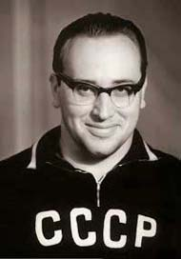
Юрий Петрович Власов
Юрий Власов родился 5 декабря 1935 года в городе Макеевка Донецкой области. Отец Юрия — Петр Парфенович был разведчиком, дипломатом, журналистом и специалистом по Китаю. Мать — Мария Даниловна была заведующей библиотекой.
В 1953 году Юрий окончил с отличием Саратовское суворовское училище, в 1959 году Военно-воздушную инженерную академию имени Н. Е. Жуковского в Москве. После окончания академии ему было присвоено звание старшего лейтенанта по специальности «Инженер по авиационной радиосвязи».
С 1960 по 1968 годы Власов был инспектором по спорту ЦСКА. В 1968 году в звании капитана был уволен по собственному желанию.

Slide 5
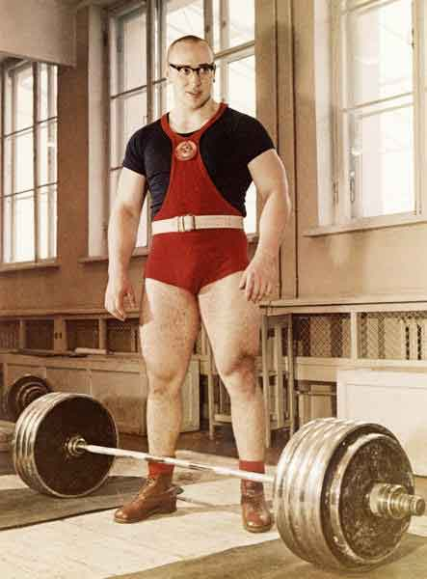
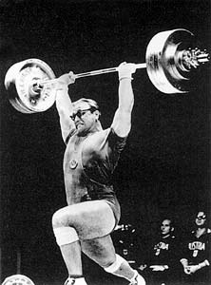
Спортивная карьера
Впервые рекордсменом СССР Юрий Власов стал весной 1957 года, с результатами: рывок — 145,5 кг, толчок — 183,0 кг. Первого успеха на чемпионатах СССР Юрий достиг в 1958 году, заняв при этом 3-е место с общим результатом 470 кг. В 1959 году ему удалось захватить лидерство в тяжелом весе, и он не проигрывал до Олимпийских игр 1964 года

Slide 6
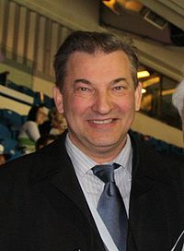
В. А. Третьяк
Владислав Третьяк родился 25 апреля 1955 года в селе Орудьево Московской области. В 11 лет начал заниматься хоккеем в ДЮСШ ЦСКА. Вначале играл на позиции нападающего, но формы на него, как правило, не хватало, а вратаря у команды не было, поэтому он попросил поставить его в ворота. В конце 60-х тренер ЦСКА Тарасов начал давать Третьяку тренироваться вместе с главной командой ЦСКА. Вместе с ЦСКА Третьяк 13 раз выиграл чемпионат СССР (1970—1973, 1975, 1977—1984) и выиграл Кубок Европы (1970-1974, 1976, 1978-1984).
За сборную СССР Третьяк начал выступать в 1970 году. Вместе со сборной Владислав 10 раз выиграл чемпионат мира (1970, 1971, 1973—1975, 1978, 1979, 1981—1983), трижды стал олимпийским чемпионом (1972, 1976, 1984), выиграл кубок Канады-1981 и кубок вызова-1979 (турнир, который организовала НХЛ вместо своего матча всех звезд.
В 2000 году вошел в Президентский Александрович является президентом Федерации хоккея России.

Slide 7
Л.П. Скобликова
Скобликова Лидия Павловна (род. в 1939) - шестикратная олимпийская чемпионка мира по скоростному бегу на коньках: 1960 г. - на дистанциях 1500 и 3000 м, 1964 г. - на 500,1000,1500 и 3000 м. Первая в мире представительница женского спорта, установившая на Олимпийских играх мировой рекорд: 1960 г. - прошла дистанцию 1500 м за 2 минуты 25,2 секунды. Стала абсолютной чемпионкой мира в классическом многоборье в 1963 и 1964 гг., выиграв при этом все четыре дистанции. Неоднократно устанавливала мировые рекорды. Основала благотворительный "Фонд им. Лидии Скобликовой", имеет ученую степень кандидата исторических наук.
Родилась 8 марта 1939 г. в городе Златоусте (на Урале) в большой семье. Ее родители были рабочими и воспитывали пятерых детей. С детства Лида любила подвижные игры, увлекалась волейболом и баскетболом.
В златоустовской спортивной школе она начала заниматься лыжами, затем конькобежным спортом. После поступления в Челябинский педагогический институт продолжила занятия спортом.
В январе 1957 г. Скобликова впервые заняла первое место на чемпионате республике по конькобежному спорту. Это придало ей уверенности в своих силах, и она продолжала одерживать победы, став призером первенства СССР, чемпионкой профсоюзов.

Slide 8
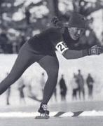
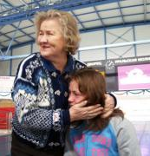
Победы!
На своих первых Олимпийских играх в Скво-Вэлли в 1960 г. Лидия Скобликова в сложнейшей борьбе получила золотую медаль на дистанциях 1500 и 3000 м, установив на первой их них мировой рекорд. После возвращения домой чемпионка вышла замуж за однокурсника - мастера спорта по спортивной ходьбе Александра Полозкова. В 1963 г. на чемпионате мира в Японии Скобликова победила на всех четырех дистанциях, став абсолютной чемпионкой и установив мировой рекорд на дистанции 1000 м - 1 минута 31,8 секунды. А в 1964 г. "уральская молния" смогла снова повторить свой победный марш, добившись лучших результатов на всех четырех дистанциях и звания абсолютной чемпионки Олимпиады.
Будучи тренером, Лидия Павловна Скобликова защитила диссертацию и стала кандидатом исторических наук. В 1983 г. Хуан Антонио Самаранч - президент Международного олимпийского комитета - вручил звезде конькобежного спорта серебряный знак олимпийского ордена "за вклад в популяризацию олимпийских идеалов и выдающиеся достижения в спорте".

Slide 9
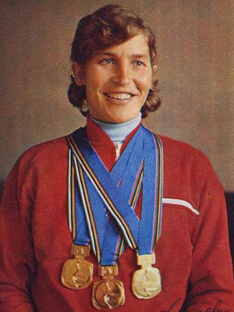
Галина Куликова
Родилась в многодетной семье (2 брата и 7 сестёр). Отец Галины погиб на фронте. В юности работала дояркой в совхозе «Воткинский». Начала серьёзно тренироваться под руководством Петра Наймушина. В 1962 году окончила Ижевское педагогическое училище.

Slide 10
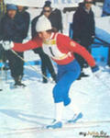
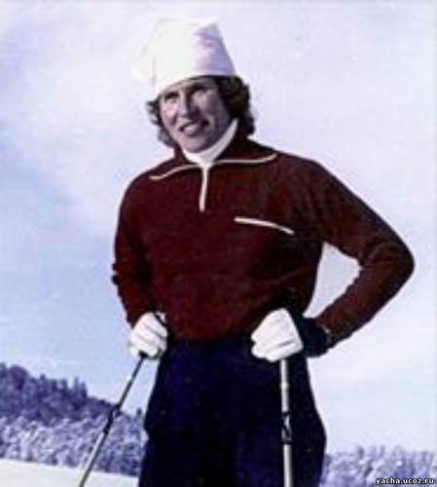
Достижения
Выиграла все возможные золотые медали на Олимпиаде 1972 года в Саппоро(10 км, 5 км и эстафета 3х5 км);
Олимпийская чемпионка 1976 годав эстафете 3х5 км;
Вице-чемпионка Олимпийских игр 1968 года(5 км, только падение Кулаковой за 500 метров до финиша позволило шведке Тойни Густафссон опередить советскую лыжницу) и 1980 года(эстафета 4х5 км);
Бронзовый призёр Олимпийских игр 1968 года (эстафета 3х5 км) и 1976 года (5 км);
Выиграла все возможные золотые медали также и на чемпионате мира 1974 года в Фалуне (10 км, 5 км и 4х5 км);
Двукратная чемпионка мира 1970 года на 5 км и в эстафете 3х5 км;
39-кратная чемпионка СССР в 1969—1981 годах.
Обладательница самого первого Кубка мира 1978/79
В 1976 году на Олимпиаде в Инсбрукезаняла в гонке на 5 км третье место, но за применение эфедрина(МОКбыло установлено, что закапывала в нос от простуды) была лишена бронзовой медали. Награда досталась советской лыжнице Нине Балдычёвой, занявшей 4-е место. Тем не менее, дисквалификации Кулаковой на следующие гонки (10 км и эстафета) не последовало.
Завершила спортивную карьеру в 1982 году.

Slide 11
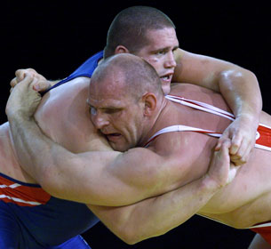
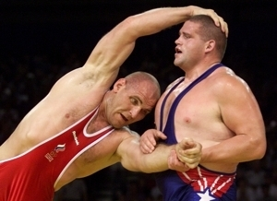
А.В. Карелин
Александр Карелин начал заниматься спортом в родном городе Новосибирске. В 1981 году он записался в спорткомплекс «Динамо» в секцию классической борьбы при электротехническом институте. Первый тренер Карелина Виктор Кузнецов, остался его единственным наставником на всю спортивную жизнь. В 1985 году пришёл первый успех — он стал чемпионом мира среди молодёжи.
В 1982 Карелин занял 3 место на первенстве города Новосибирска среди юношей, в 1983 — 1 место на первенстве города среди юношей, в 1984 — 1 место на первенстве РСФСР среди юношей (1966-67 г. р.). В 1985 году Карелин одержал победы на Всесоюзном турнире памяти «Молодогвардейцев» среди юниоров (1966-67 г. р), межународном турнире в Белорусии, на первенстве СССР среди юниоров (1965-66 г. р.), на первенстве мира среди юниоров (1965-67 г. р.). В этом году выполнил норматив мастера спорта международного класса.

Slide 12
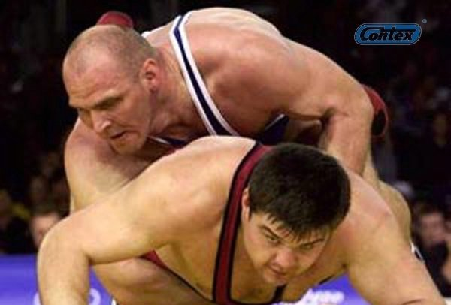
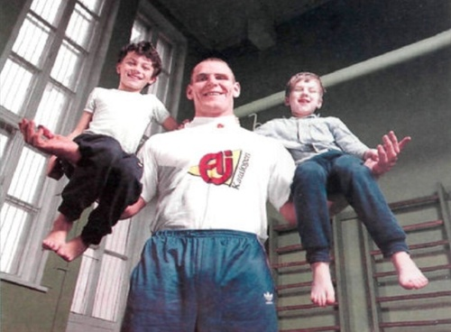
Результаты
В 1986 году Карелин победил на следующих соревнованиях:
Первенство СССР среди юниоров.
IV летняя Спартакиада народов РСФСР.
Международный турнир памяти Ивана Поддубного.
Спартакиада народов СССР.
Первенство Европы среди юниоров (1966-67 г. р.).
Чемпионат РСФСР.
Результаты в 1987 году:
2 место на чемпионате СССР, проиграл в последний раз — Игорю Растороцкому со счётом 0-1
1 место на чемпионате Европы
1 место на Кубке мира
1 место на чемпионате РСФСР

